Slide 1
Optimalizace odpadového hospodářství v Pyšelích
Vysoká škola
technická a ekonomická
Ústav technicko-technologický
Autor: Lenka Smrčková
Vedoucí práce: doc. Ing. Rudolf Kampf, Ph.D.
Oponent: Ing. Jindřich Ježek, Ph.D.
Notes:
Dobrý den, Vážený pane předsedo, vážená státní zkušební komise, jsem studentka Lenka Smrčková. Dovolte mi přistoupit k obhajobě diplomové práce a vykonání státní závěrečné zkoušky. Dovolte mi, abych Vás nyní seznámila s prezentací mé DP, týkající se odpadového hospodářství ve městě Pyšely.

Slide 2
Obsah
Motivace k řešení daného problému
Cíl práce
Použité metody
Současný stav odpadového hospodářství
Dotazníkové šetření
Metody vícekriteriálního rozhodování
Dosažené výsledky
Shrnutí
Doplňující dotazy
Notes:
Při prezentaci projdu tyto body.

Slide 3
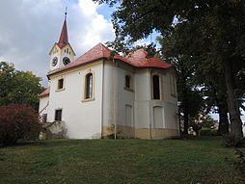
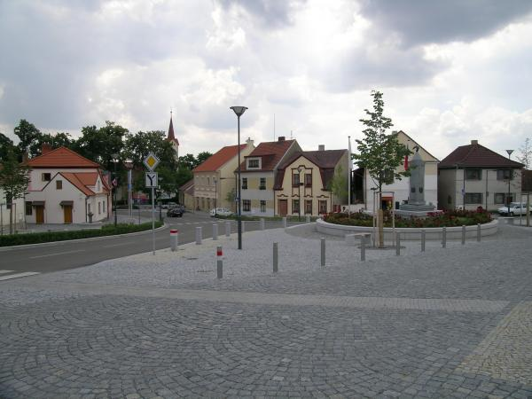
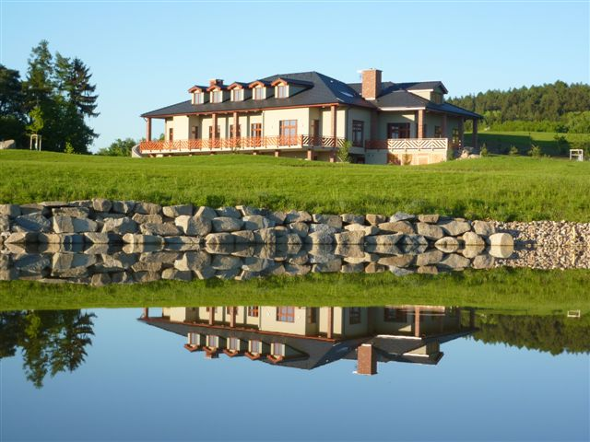
Motivace k řešení problému
vztah k městu
kritika spoluobčanů
zájem o hlubší problematiku
Notes:
Motivací pro řešení daného problému mi bylo místo, ve kterém již přes 10 let žiji a mám to město ráda a považuji ho dobré místo pro svou rodinu, potažmo i děti. Mohu zde Pyšely popsat v nejlepších barvách, ale jako každé město má své pro a proti. Jednou z těch proti je např. každodenní pohled na přeplněné nádoby s odpadem a nelichotivé poznámky na adresu „obce“ o výši poplatku vs. Poskytovaných služeb.

Slide 4
Cíl práce
Cílem diplomové práce je na základě dotazníkového šetření a analýzy aktuálního stavu systému sběru a třídění komunálního odpadu ve městě Pyšely navrhnout takové alternativy, které povedou ke zvýšení efektivity sběru a současně ke snížení nákladů. Jednotlivé alternativy budou porovnány pomocí metod vícekriteriálního rozhodování.
Notes:
Z toho vyplývá i cíl práce, kterým je návrh alternativ, které povedou ke zvýšení efektivity sběru a současně ke snížení nákladů.

Slide 5
Použité metody
Analýza současného stavu OH v Pyšelích
vlastní pozorování
komparace s poskytnutými daty
vertikální a horizontální analýza produkce OH (kvantita, finance)
Dotazníkové šetření
Metody vícekriteriálního hodnocení
WSA
TOPSIS

Slide 6
Pyšely
Město Pyšely se rozkládá na ploše tří katastrálních území o celkové ploše 12,81 m²
Pyšely
Nová Ves,
Zaječice,
Kovářovice
Borová Lhota
k 31. prosinci 2015 celkem 1851 obyvatel

Slide 7
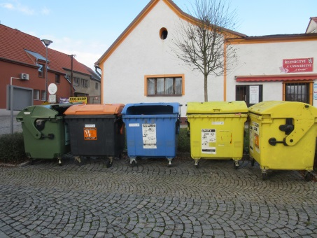
Současný stav – vyhláška č. 3/2015
Směsný odpad a bioodpad – poplatník 1000 Kč/rok
směsný odpad - nádoby od 120 do 240 l, svoz 1x týdně,
bioodpad – nádoba s dvojitým dnem 240l, kompostárna
Tříděný odpad – nádoby 1100 l a 120 l, svoz 1x týdně, 21 sběrných míst s 85 kontejnery
Sběr železného šrotu – 1x měsíc sběrné místo, 1x ročně SDH, volně přístupné nádoby
Nebezpečný odpad – několikrát ročně do specializovaného vozu (pro drobný odpad volně přístupné nádoby)
Objemný odpad – sběrný dvůr
Bioodpad – speciální nádoby, kompostárna
Notes:
Na tomto slidu vydíte základní informace vycházející z vyhlášky č. 3/2015 o současném stavu OH v Pyšelích, tj. jak je sbírán a svážen komunitní odpad.

Slide 8
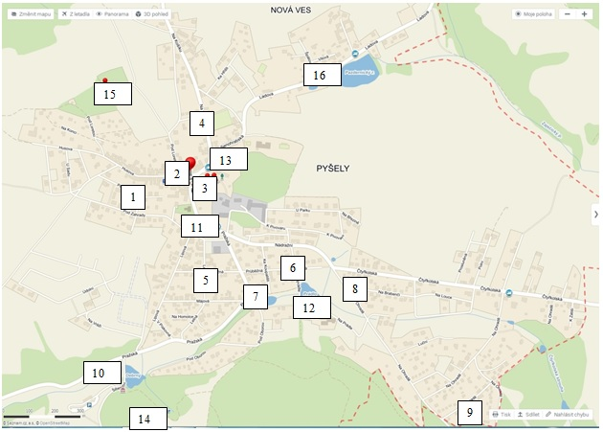
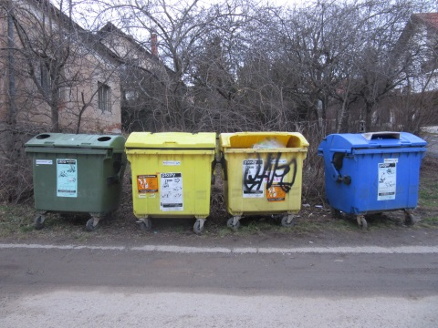
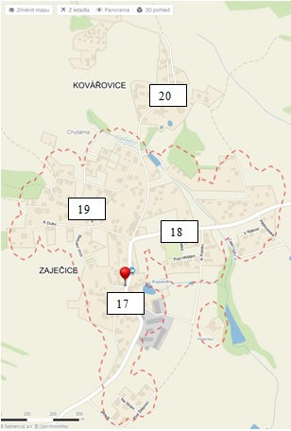
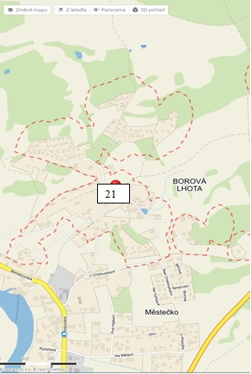
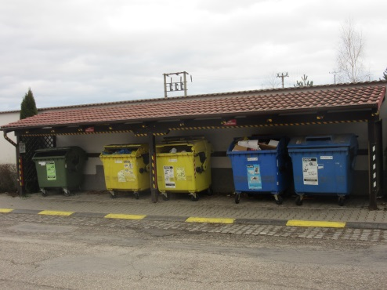
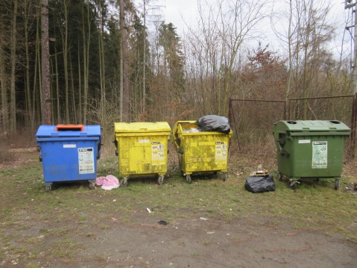
Sběrná místa
Aaa
Notes:
Od MěÚ jsem obdržela seznam sběrných míst, které jsem si všechny prošla a zdokumentovala. Výsledkem je 1. aktualizace seznamu, a soupis vad a nedostatků. Např. špatné polepy nádob, jejich nevhodné umístění, nepořádek, přeplněnost…

Slide 9
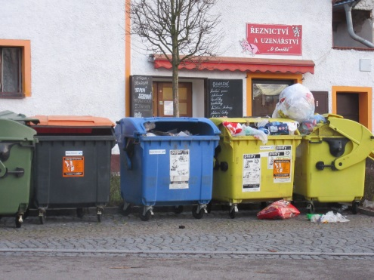
Naplněnost
Složka | únor | březen | duben | květen | červen |  | únor | březen | duben | květen | červen
 | 1) Bytovky |  |  |  |  |  | 2) U Smrčků
plast | 125 | 100 | 75 | 75 | 100 |  | 125 | 100 | 125 | 100 | 125
papír | 75 | 75 | 75 | 100 | 75 |  | 100 | 100 | 125 | 100 | 100
sklo | 50 | 75 | 50 | 50 | 50 |  | 75 | 75 | 75 | 50 | 75
 | 3) Pod MěÚ |  |  |  |  |  | 4) Na Košíku
plast | 125 | 125 | 125 | 125 | 125 |  | 125 | 125 | 100 | 100 | 100
papír | 125 | 100 | 100 | 125 | 125 |  | 100 | 100 | 75 | 100 | 75
sklo | 75 | 100 | 75 | 100 | 75 |  | 75 | 50 | 25 | 50 | 50
 | 5) Na Letné |  |  |  |  |  | 6) U prádla
plast | 75 | 100 | 75 | 75 | 75 |  | 125 | 125 | 125 | 125 | 125
papír | 100 | 75 | 75 | 50 | 50 |  | 100 | 125 | 100 | 100 | 100
sklo | 25 | 50 | 50 | 25 | 50 |  | 75 | 100 | 75 | 75 | 100
 | 7) U Sádky |  |  |  |  |  | 8) Na Brabenčí
plast | 75 | 100 | 100 | 75 | 100 |  | 125 | 125 | 100 | 100 | 100
papír | 75 | 75 | 75 | 75 | 100 |  | 100 | 125 | 125 | 100 | 100
sklo | 50 | 25 | 50 | 50 | 25 |  | 75 | 75 | 75 | 75 | 50
 | 9) Na Ohradě |  |  |  |  |  | 17) Náves
plast | 125 | 125 | 100 | 100 | 100 |  | 125 | 100 | 125 | 75 | 125
papír | 75 | 100 | 75 | 75 | 100 |  | 100 | 100 | 125 | 100 | 100
sklo | 50 | 50 | 75 | 75 | 50 |  | 75 | 50 | 75 | 75 | 50
 | 18) Hospoda |  |  |  |  |  | 19) Na Chytárně
plast | 125 | 125 | 125 | 125 | 125 |  | 100 | 100 | 125 | 75 | 125
papír | 100 | 100 | 125 | 100 | 75 |  | 75 | 75 | 100 | 75 | 100
sklo | 100 | 75 | 75 | 100 | 100 |  | 50 | 75 | 50 | 50 | 75
Notes:
Současně jsem od únor 2016 do červen 2016 sledovala zaplněnost nádob u vybraných sběrných míst. Výsledkem je přeplněnost nádob u plastů na 7 místech z 12 a u papíru na 6 místech z 12.

Slide 10
Produkce tříděného odpadu
Notes:
Z údajů poskytnutých Měú Pyšely jsem zpracovala přehled o produkci odpadu v letech 2011 -2015. Kromě dalších mnoha informací o sprodukci a skladbě odpadu vyšlo najevo, že od roku 2013 se podíl SKO na KO v posledních třech letech pohybuje těsně pod hranicí 50 %, což je ale stále značný podíl. Dle POH ČR je jedním z cílů naprosto eliminovat skládkování SKO. Město Pyšely by proto mělo přijmout takové opatření, které by vedlo k přesunu produkce odpadu z SKO na produkci tříděných složek.

Slide 11
Rozvaha 2013-2015
Položka |  | 2013 | 2014 | 2015
náklady | KO | 1 275 032 | 1 282 478 | 1 282 478
 | tříděný KO | 596 524 | 631 272 | 631 272
 | kontejnery | 94 865 | 121 624 | 121 624
 | NO | 34 389 | 31 167 | 31 167
 | Bioodpad | 480 112 | 1 138 548 | 1 138 548
 | celkem | 2 480 922 | 3 205 089 | 3 205 089
příjmy | místní poplatek | 2 064 940 | 2 465 479 | 2 465 479
 | kolektivní systémy | 390 197 | 321 393 | 321 393
 | úspora kalů | - | 250 000 | 250 000
 | celkem | 2 455 137 | 3 036 872 | 3 036 872
celkový rozdíl |  | -25 785 | -258 275 | -168 217
dotace OH |  | 1 % | 8 % | 5 %
Obec | Průměr ČR | Pyšely
příjmy | 672,30 | 1 640
náklady | 828 | 1 732
obec doplácí | 23,2 % | 5 %
Notes:
Součástí posouzení stávajícího stavu je i finanční stránka, která ukazuje, že i přes dvojnásobné náklady a příjmy oproti průměru v ČR obec dotuje OH jen 5 %, což je velmi pěkný výsledek.

Slide 12
Výsledky průzkumu
95 % domácností třídí a 5 % netřídí
50 % uvádí vzdálenost sběrných míst do 200 m, 30 % do 400 m, 20 % nad 400 m
plast, sklo, papír, bioodpad, oblečení a textil, nebezpečný odpad, elektroodpad, nápojové kartony
87 % uvádí, že se setkali s tím, že nádoby jsou plné (papír a plast skoro každý týden) a polovina z nich odpad odnesou na jiné sběrné místo, a zbytek respondentů si jej odnesou zpět domů nebo se je do nádoby snaží vecpat či je odloží na zem
40 % respondentů není se současným systémem spokojeno (vysoký poplatek, nedostatek nádob, nedostatek sběrných míst, snížení frekvence SKO, zvýšení frekvence TO, úklid, vzhled…)
Notes:
Pro zjištění silných a slabých stránek OH v Pyšelích jsem provedla dotazníkové šetření, kterého se z´častnilo 150 domácností, což je ¼ města a výsledkem je, že 95 % ze vzorku třídí, průměrná vzdálenost sběrnýcz míst je 200m ,ale také nad 400m, často se občané setkávají s přeplněností a 40 % není celkově spokojeno. Vadí jim vysoký poplatek, nedostatek nádob, nedostatek míst, vzhled a požadovali by snížení frekvence svozu SKO.

Slide 13
Metody vícekriteriálního rozhodování
Kritéria hodnocení
Váhy kritérií
Pořizovací náklady
Provozní náklady
Vlastnictví prostředků pro OH
Rychlost zavedení alternativ
Vyčleněný pracovník
Výtěžnost složek KO
IT vybavení
Dostupnost sběrných míst
Počet nádob pro třídění SKO
Možnost snížení poplatku
Frekvence svozu SKO
Provozní náklady
Možnost snížení poplatku
Pořizovací náklady
Výtěžnost složek KO
Frekvence svozu SKO
Rychlost zavedení alternativ
Počet nádob pro třídění SKO
Vyčleněný pracovník
Dostupnost sběrných míst
Vlastnictví prostředků pro OH
IT vybavení
Notes:
Na základě těchto informací jsem stanovila kritéria hodnocení, která zastupitelé ohodnotili váhami kritérií.

Slide 14
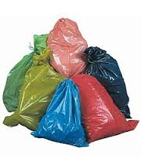
Navržené alternativy
rozšíření stávajících sběrných míst o nové nádoby
rozšíření stávajících sběrných míst o nové nádoby a zřízení nových sběrných míst
současný stav
současný stav a zavedení pytlového sběru
rozšíření stávajících sběrných míst o nové nádoby a zavedení pytlového sběru
současný stav, zřízení nových sběrných míst a zavedení pytlového sběru
Notes:
Dále jsem navrhla těchto 6 alternativ, které jsem posoudila pomocí metody vícektriteriálního rozhodování a to WSA a TOPSIS.

Slide 15
WSA
 | A1 | A2 | A3 | A4 | A5 | A6 | váhy kritérií
pořizovací náklady | 0,1364 | 0,1364 | 0,1364 | 0,0000 | 0,0000 | 0,0000 | 0,1364
provozní náklady | 0,0000 | 0,0000 | 0,0000 | 0,1667 | 0,1667 | 0,1667 | 0,1667
vlastnictví nádob | 0,0303 | 0,0303 | 0,0303 | 0,0000 | 0,0000 | 0,0000 | 0,0303
rychlost zavedení | 0,0909 | 0,0909 | 0,0909 | 0,0000 | 0,0000 | 0,0000 | 0,0909
vyčleněný pracovník | 0,0606 | 0,0606 | 0,0606 | 0,0000 | 0,0000 | 0,0000 | 0,0606
výtěžnost složek KO | 0,0727 | 0,1212 | 0,0000 | 0,0727 | 0,0727 | 0,1212 | 0,1212
IT vybavení | 0,0152 | 0,0152 | 0,0152 | 0,0000 | 0,0000 | 0,0000 | 0,0152
dostupnost míst | 0,0000 | 0,0455 | 0,0000 | 0,0455 | 0,0455 | 0,0455 | 0,0455
počet nádob | 0,0379 | 0,0569 | 0,0000 | 0,0758 | 0,0758 | 0,0758 | 0,0758
snížení poplatku | 0,0000 | 0,0000 | 0,0000 | 0,1515 | 0,1515 | 0,1515 | 0,1515
frekvence svozu | 0,0000 | 0,0000 | 0,0000 | 0,1061 | 0,1061 | 0,1061 | 0,1061
Součet | 0,4440 | 0,5570 | 0,3334 | 0,6183 | 0,6183 | 0,6668 | -
Notes:
Jako první jsem zpracovala metodu WSA neboli metodu váženého součtu, která hodnotí na základě porovnání užitku a dle této metody je nejvýhodnější alternativa č. 6, tj. ponechání současného stavu, zřízení nových sběrných míst a to vše doplnit pytlovým sběrem.

Slide 16
TOPSIS
 | A1 | A2 | A3 | A4 | A5 | A6 | max | min
pořizovací náklady | 0,0787 | 0,0787 | 0,0787 | 0,0000 | 0,0000 | 0,0000 | 0,0787 | 0,0000
provozní náklady | 0,0000 | 0,0000 | 0,0000 | 0,0962 | 0,0962 | 0,0962 | 0,0962 | 0,0000
vlastnictví nádob | 0,0175 | 0,0175 | 0,0175 | 0,0000 | 0,0000 | 0,0000 | 0,0175 | 0,0000
rychlost zavedení | 0,0525 | 0,0525 | 0,0525 | 0,0000 | 0,0000 | 0,0000 | 0,0525 | 0,0000
vyčleněný pracovník | 0,0350 | 0,0350 | 0,0350 | 0,0000 | 0,0000 | 0,0000 | 0,0350 | 0,0000
výtěžnost složek KO | 0,0414 | 0,0691 | 0,0000 | 0,0414 | 0,0414 | 0,0691 | 0,0691 | 0,0000
IT vybavení | 0,0087 | 0,0087 | 0,0087 | 0,0000 | 0,0000 | 0,0000 | 0,0087 | 0,0000
dostupnost míst | 0,0000 | 0,0227 | 0,0000 | 0,0227 | 0,0227 | 0,0227 | 0,0227 | 0,0000
počet nádob | 0,0226 | 0,0302 | 0,0075 | 0,0377 | 0,0377 | 0,0377 | 0,0377 | 0,0075
snížení poplatku | 0,0000 | 0,0000 | 0,0000 | 0,0875 | 0,0875 | 0,0875 | 0,0875 | 0,0000
frekvence svozu | 0,0000 | 0,0000 | 0,0000 | 0,0612 | 0,0612 | 0,0612 | 0,0612 | 0,0000
vzd. nejlepší varianty | 0,1489 | 0,1439 | 0,1639 | 0,1064 | 0,1064 | 0,1027 | x | x
vzd. nejhorší varianty | 0,1118 | 0,1279 | 0,1028 | 0,1543 | 0,1543 | 0,1639 | x | x
ukazatel vzdálenosti | 0,4288 | 0,4706 | 0,3855 | 0,5919 | 0,5919 | 0,6148 | x | x
Notes:
Pro kontrolu jsem provedla metodu TOPSIS , která je založena na principu vzdálenosti od preferované varianty a výsledná doporučovaná alternativa vyšla také alternativa č. 6

Slide 17
Dosažené výsledky
 | WSA
1 | A6 – souč. stav, nová místa, pytlový sběr
2-3 | A4 – současný stav, pytlový sběr
2-3 | A5 – rozšíření míst o nové nádoby, pytlový sběr
4 | A2 – rozšíření míst o nové nádoby, nová místa
5 | A1 – rozšíření míst o nové nádoby
6 | A3 – současný stav
 | TOPSIS
1 | A6 – souč. stav, nová místa, pytlový sběr
2-3 | A4 – současný stav, pytlový sběr
2-3 | A5 – rozšíření míst o nové nádoby, pytlový sběr
4 | A2 – rozšíření míst o nové nádoby, nová místa
5 | A1 – rozšíření míst o nové nádoby
6 | A3 – současný stav
Notes:
Z výsledků provedených metod je zřejmé, že nejvýhodnější je alternativa č. 6, ale v podstatě jakákoliv navržená alternativa je lepší, než současný stav.

Slide 18
Alternativa č. 6
Nová sběrná místa
Pytlový sběr
změna vyhlášky
informační kampaň
plast a papír
pytle zdarma
pytle á 3 Kč
svoz 1x á měsíc
zhodnocení po 4 měsících
úprava
Položka | Částka v Kč | Nutnost investice
software | 10 000 | Ano
mobilní čtečka kódu | 5 000 | Ne
tiskárna | 5 000 | Ne
pytle (cca 3 Kč) | 12 000 | Ano
informační kampaň | 2 000 | Ano
celkem | 34 000 | 24 000
Notes:
Pokud by město přistoupilo k navržené optimalizaci dle navrhované varianty, bylo by třeba kvůli plytloému sběru upravit vyhlášku města, provést informační kampaň, zajistit také dostupnost pytlů a celkově propracovat do nejmenších detailů navrhovaný projekt a zajistit i zpětnou vazbu.

Slide 19
Shrnutí a doporučení
zhodnocení navržené alternativy a její uvedení do praxe
zapojení živnostníků do systému a jejich kontrola
důraz na maximální zapojení kolektivních systémů
min. 1x ročně informovat obyvatele o výsledcích hospodaření s odpady včetně podrobného komentáře
osvěta obyvatel

Slide 20
Otázky
Bude se obec dále zabývat výsledky dotazníkového šetření?
Ano, již se zabývala. Ve městě byly tlaky např. na zrušení biopopelnic, ale ze šetření vyplynulo, že je občané využívají. Dále již město upravilo počet nádob na tříděný odpad a vybavilo nové místa.
Bude se šetření opakovat?
zřejmě od roku 2018 bude platit nový zákon o nakládání s odpady; data z mého šetření jsou výborný základ pro definování pravidel podle nového zákona, opakování šetření – jistě, ale až po nějaké době platnosti nového systémů a zapracovaných návrhů
Notes:
Ad1) Ano

Slide 21
a
Je možné finančně vyjádřit přínos vašich návrhů?
Možné to samozřejmě je, ale bylo by třeba detailně zjistit jednotlivé ceny za všechny operace související se sběrem a svozem odpadu a dále provést detailní propočty. V rámci projektu pytlového sběru a jeho přínosu by bylo vhodné se obrátit na obce, ve kterých již pytlový sběr probíhá a vycházet z jejich finančních poznatků.
Bude návrh zavedení doplňkového pytlového sběru v městě Pyšely realizován?
Zatím ne, zastupitelé se shodli, že se zatím budou věnovat řešení sběrných míst a vyčkají, co přinese v roce 2018 nový zákon o odpadech.

Slide 22
Děkuji za pozornost

